Slide 1
Правильное , сбалансированное питание

Slide 2
« Лакомств тысяча, а здоровье одно».
Цель проекта:
Цель моего проекта, изучить, что должно входить в рацион правильного питания, от каких продуктов стоит отказаться. Я поставил перед собой задачу доказать, что рационально питаться надо учиться с детства, а любимая нами « быстрая еда» ,очень вредна.
В экспериментальной части моего проекта приняла участие моя мама, на её примере мы сможем наблюдать как отразилось правильное питание и физические нагрузки, на её весе и здоровье!

Slide 3
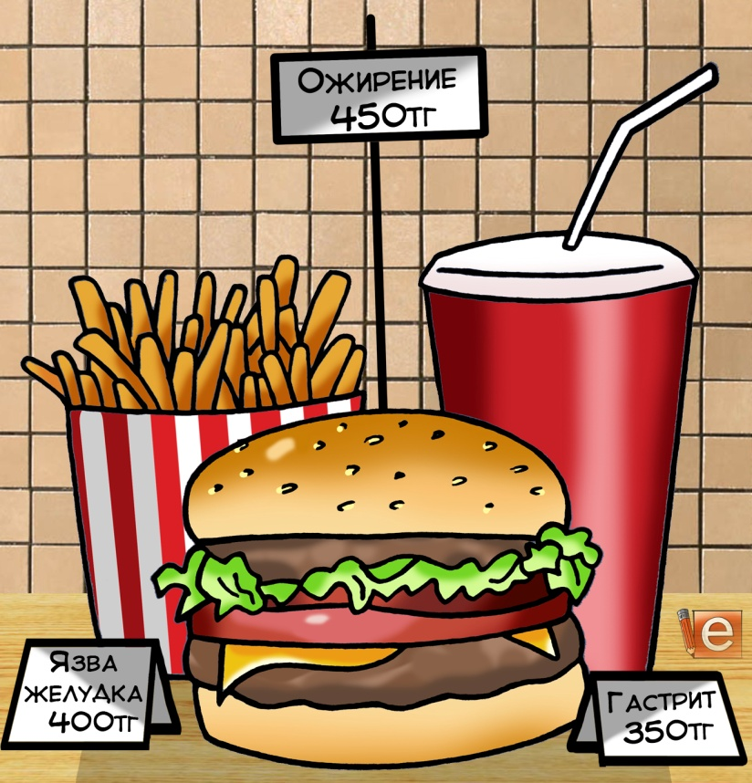
1. Часть « Фаст-фуд»

Slide 4
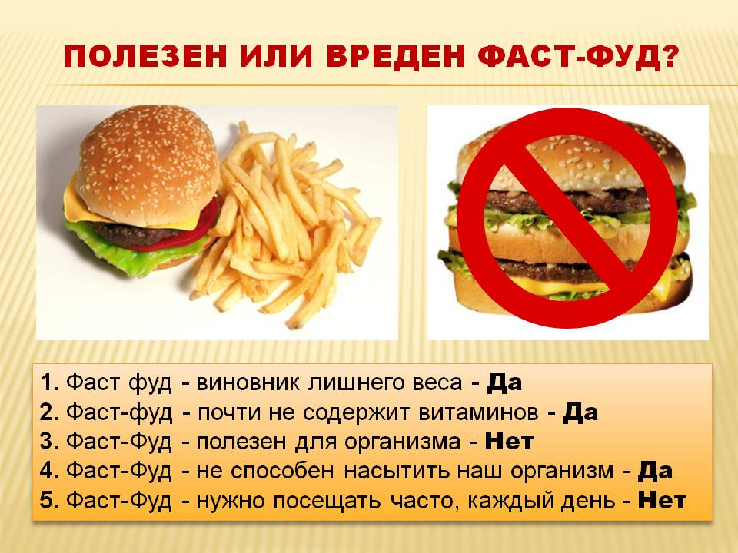
Польза и вред!

Slide 5
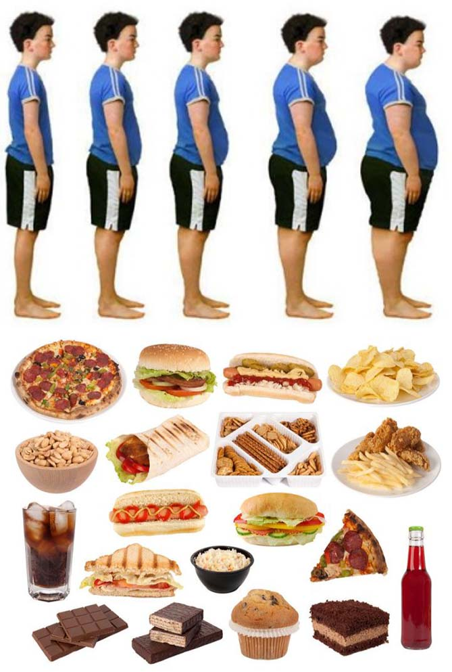
Дети различных возрастных групп, с удовольствием уплетающих шоколадные батончики ,чипсы , гамбургеры,и прочие виды фаст - фуда, сегодня можно встретить повсеместно. Однако подобное питание зачастую оборачивается гастритами, панкреатитами и ожирением.

Slide 6
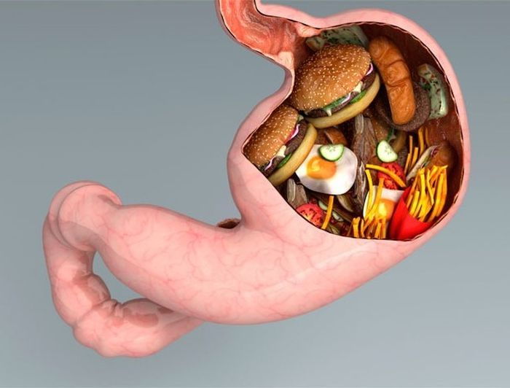
Наш кишечник не мусорка!!!

Slide 7


Slide 8

2. Часть Правильное питание

Slide 9
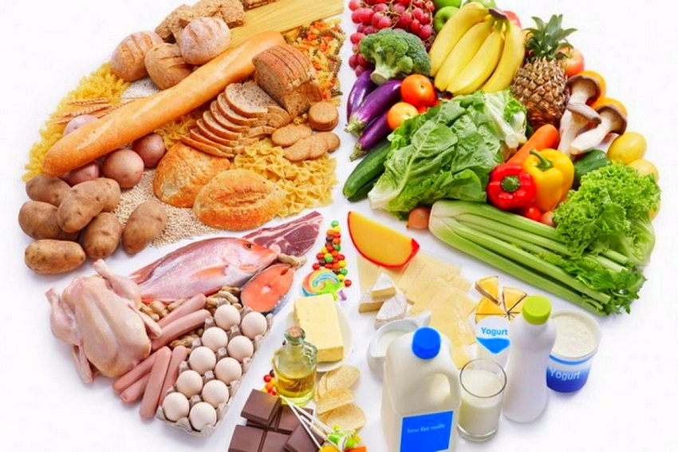
Польза здорового питания для организма безусловна - отказавшись от всего лишнего и вредного, мы начинаем лучше спать, легче просыпаться по утрам , чувствуем бодрость и прилив энергии.

Slide 10


Slide 11


Slide 12
3.Практическая часть проекта.
С 26 ноября моя мама решила принять участие в онлайн марафоне под названием « мои 55 кг.», где 25 единомышленниц ежедневно общались в общем чате, поддерживали друг друга, присылали фото своего рациона питания.
Наставницей марафона была опытная диетолог, которая составляла индивидуальный рацион, и контролировала физические нагрузки.
Спустя 2 недели марафона можно наблюдать положительную динамику в изменении веса мамы, самочувствии.

Slide 13
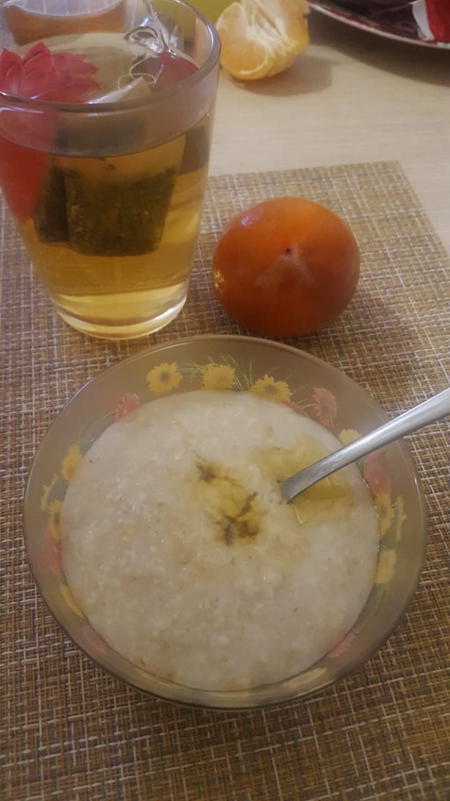
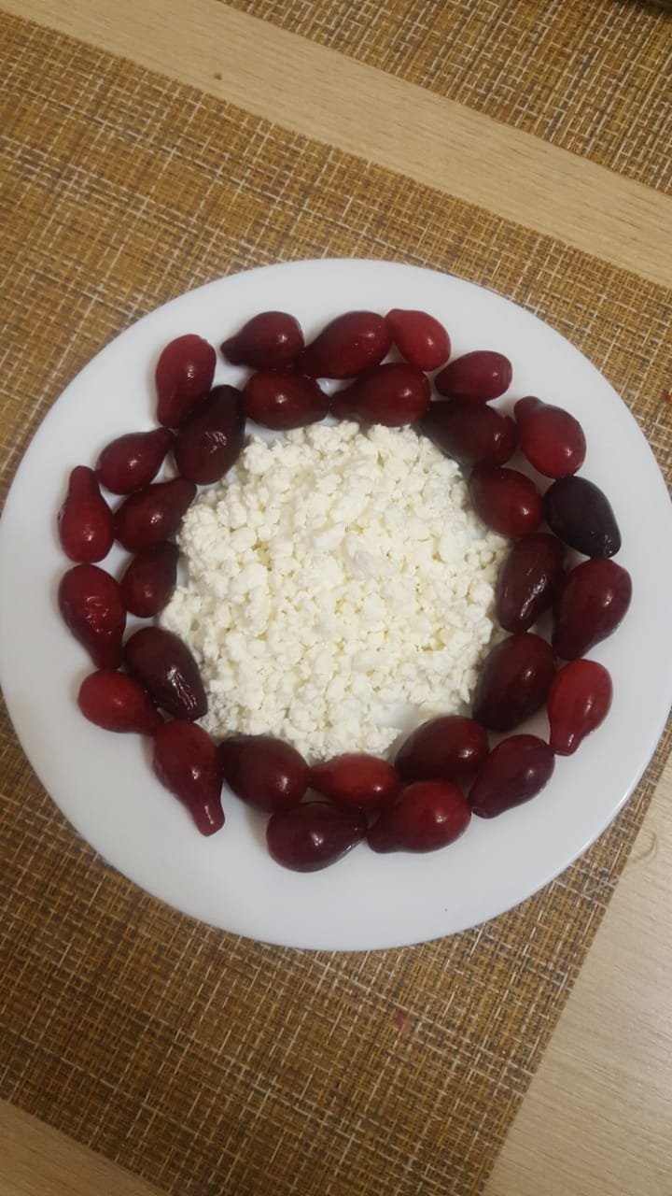
Рацион питания мамы :
Мама питалась 5 раз в день, перерыв между приёмами пищи составлял 3 часа.
Вот её приблизительный рацион за день:

Slide 14
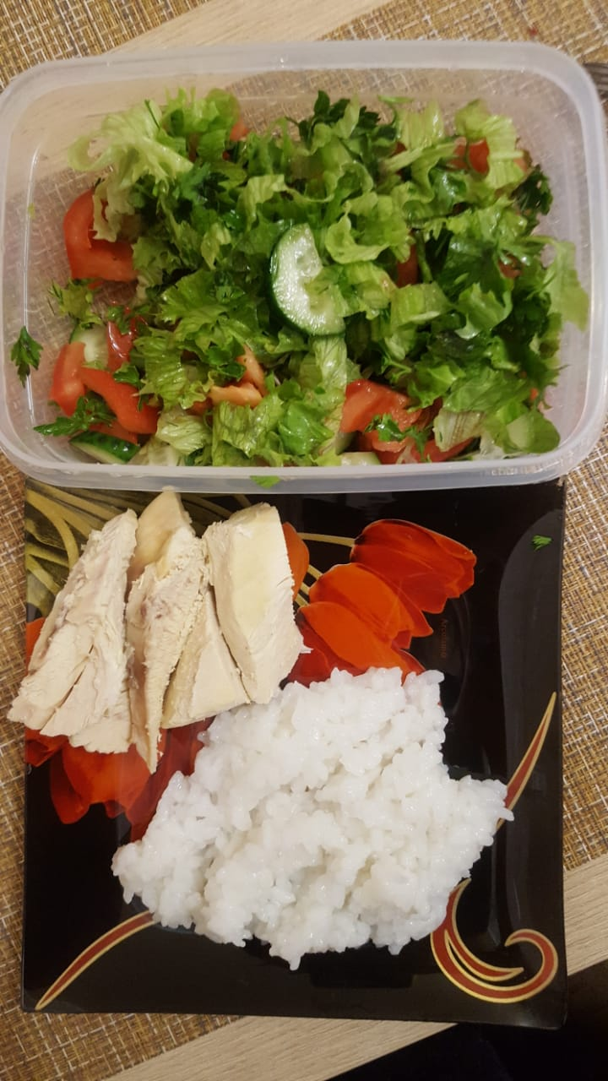
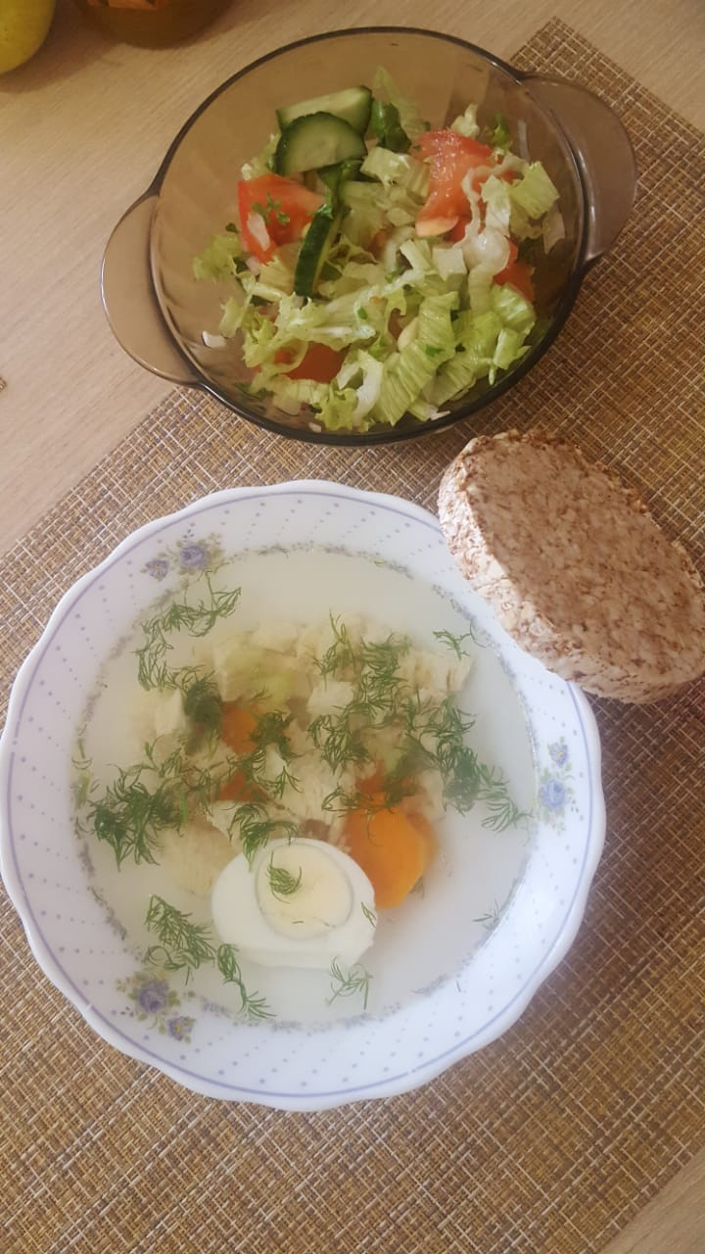
Завтраки: Каши (овсянка, гречка ,пшёнка)
Перекус: Ягоды , фрукты, творог.
Обед: Рыба, курица, индейка +гарнир
Ужин: Омлет, рыба , паровые котлеты.
Перекус: Яйцо , творог , салат из овощей.
Так же мама пила не менее двух литров воды в день.

Slide 15
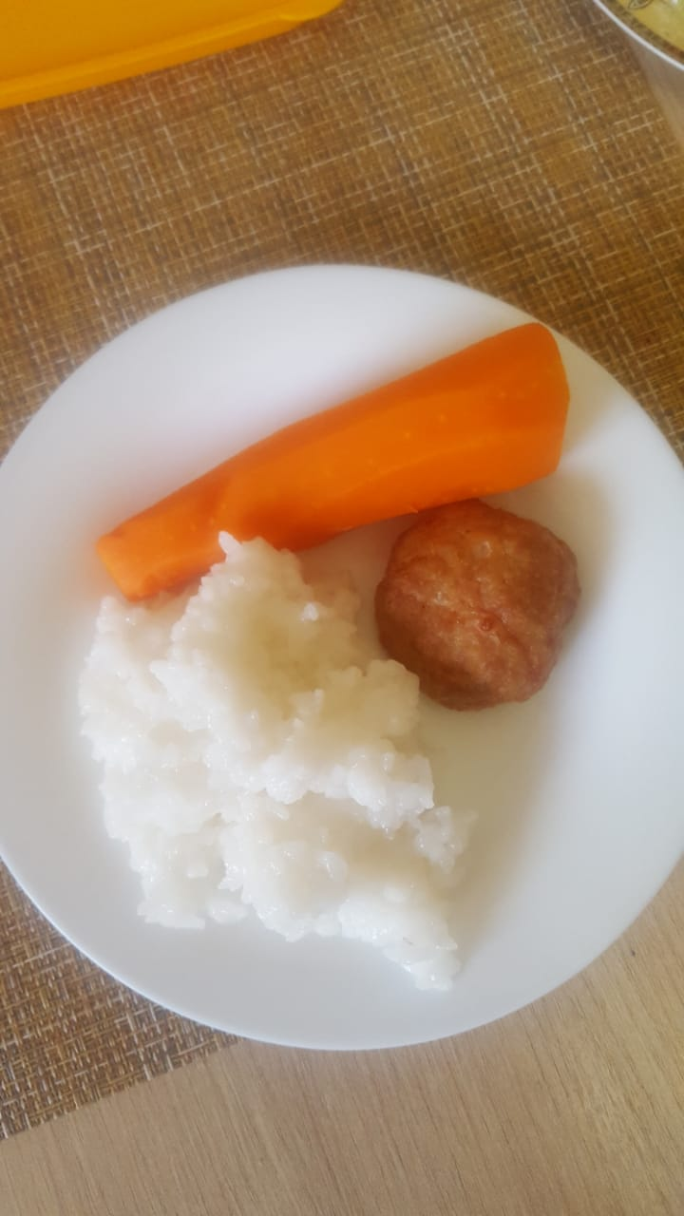
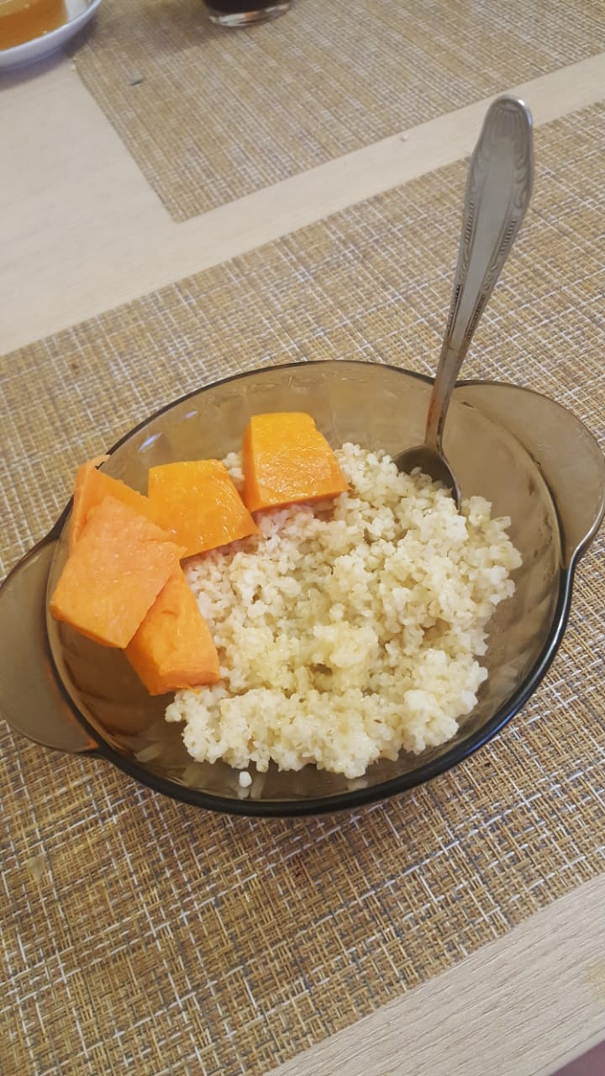
Уже после первой недели марафона мама почувствовала лёгкость в организме, стала крепче спать, появился здоровый румянец на лице!

Slide 16
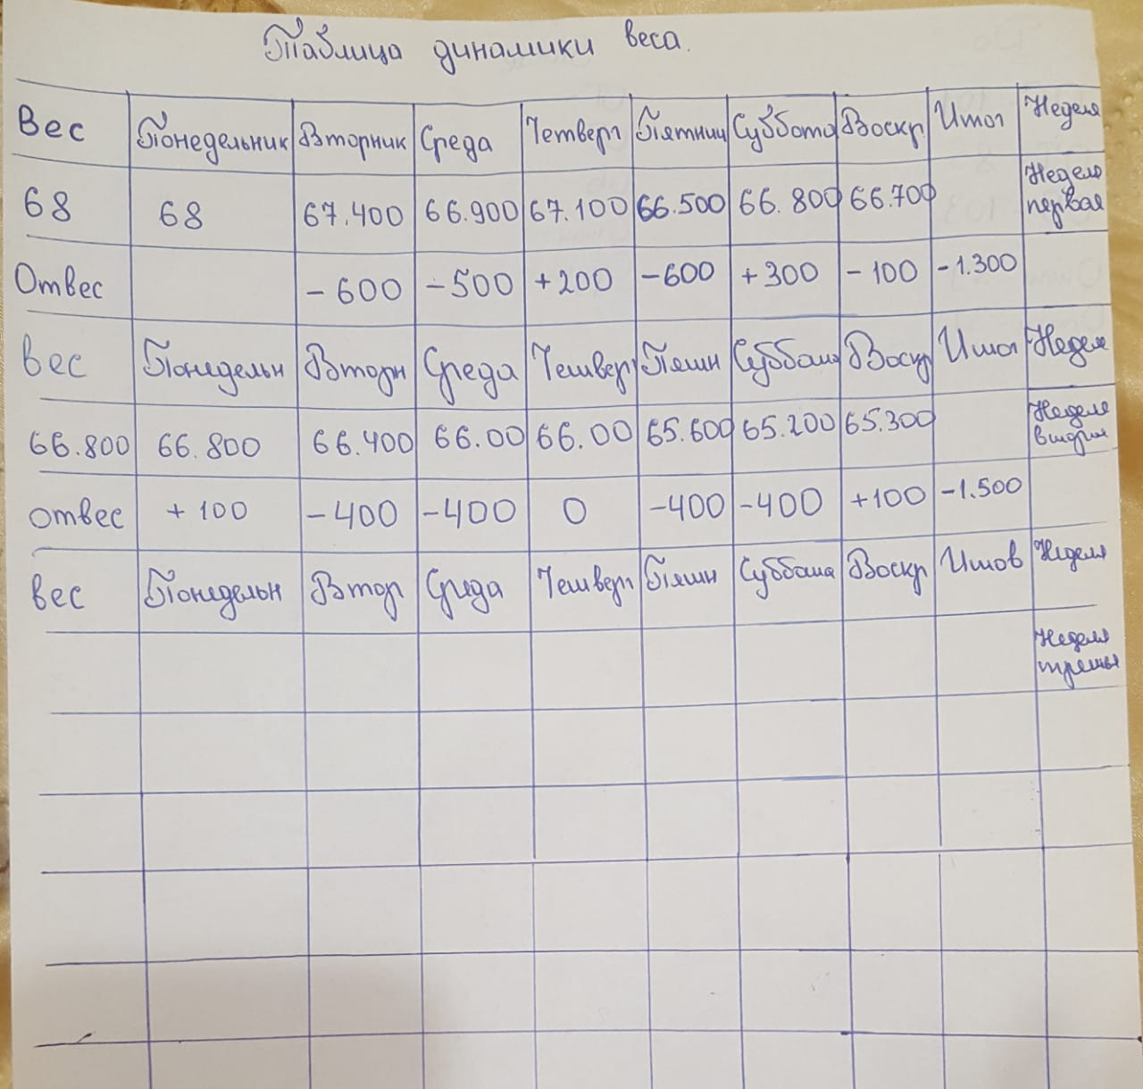
По таблице динамики веса можно наблюдать как правильное, сбалансированное питание влияло на мамину фигуру.

Slide 17
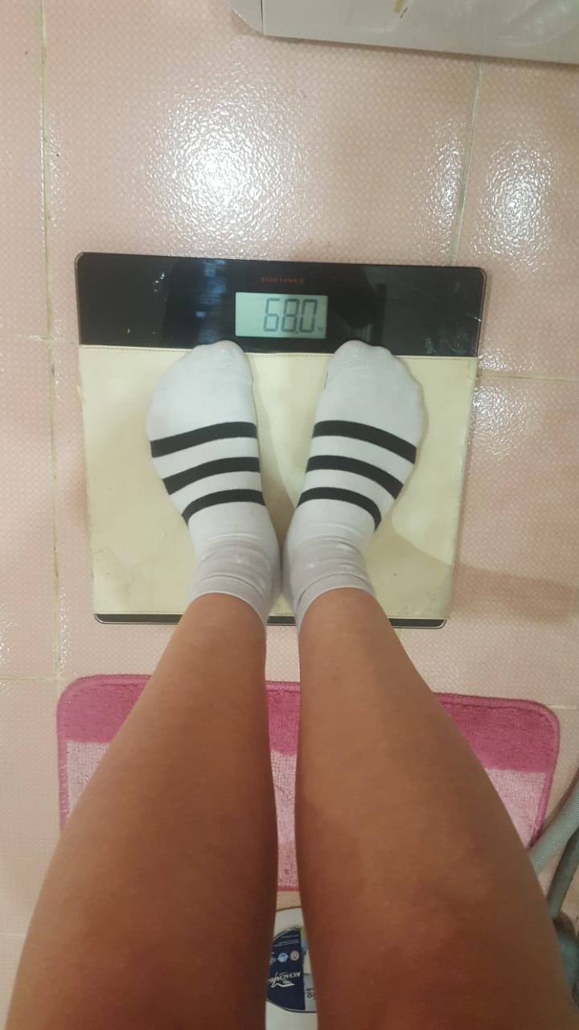
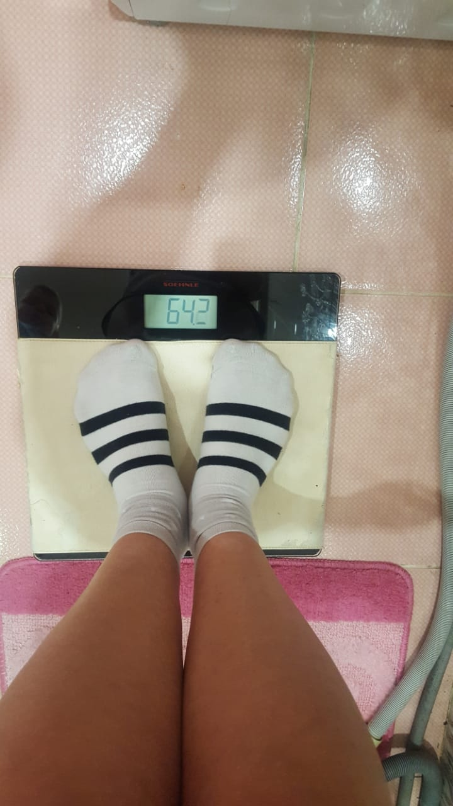
Цель моего проекта выяснить что правильное питание благотворно влияет на здоровье и фигуру человека доказано наглядно.
До начала марафона:
Спустя 2 недели:

Slide 18

Благодарю за просмотр проекта!

